Slide 1
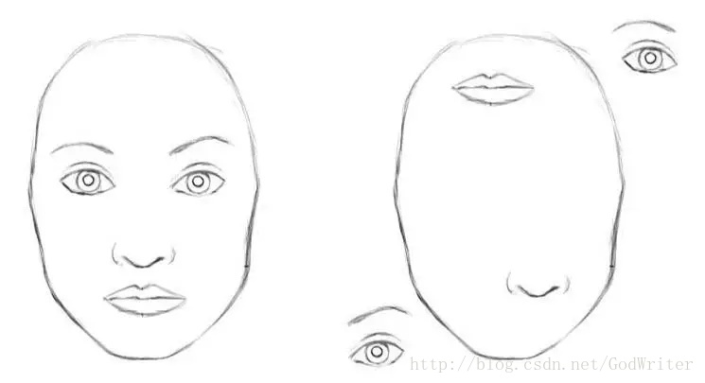
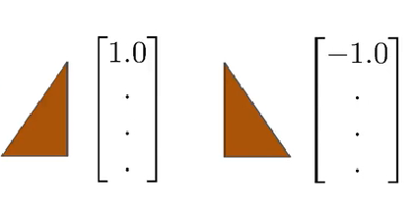
背景：
CNN弊端：不在乎组件的朝向和空间上的相对关系，只在乎有没有特征
Eg:识别人脸
右图：有鼻子，眼睛，嘴巴，识别为人脸
原因：scalar to scalar 标量代表是否存在
Capsule:
A capsule is a group of neurons whose activity vector represents the instantiation parameters of a specific type of entity such as an object or object part.
General ideas:
activity vector(V) represents the properties(position, size, deformation) of a entity
2. The norm of V represents the existence of the entity
Notes:
相关卷积核对鼻子、眼睛等卷积出来的值很大，那么与人脸相关的神经元就相当兴奋
每个维度代表一个属性 总的方向也就代表了一个object 实例的全部属性

Slide 2
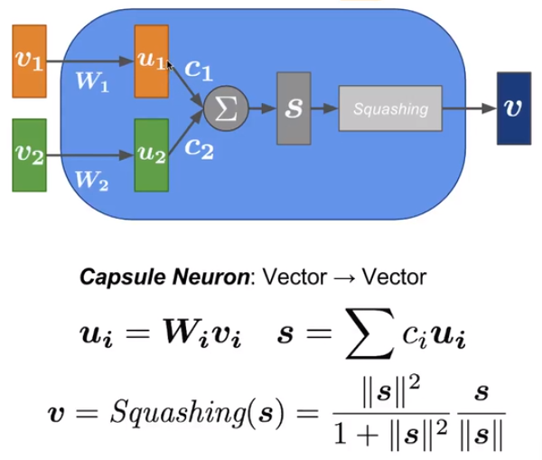

How the vector inputs and outputs of a capsule are computed
V1->u1 ：
乘以矩阵W 就是affine transformation 仿射变换
coupling coefficients: determined by the dynamic routing
低层胶囊 i到高层胶囊j的耦合系数 C_{i,j}：
“softmax”形式 b_{i,j}:logits
一个低层capsule到所有高层capsule 系数之和为1
Squashing：
很长 压缩到1； 很短 到0
类似于sigmoid 非线性
符号说明：
V_{i}:低层capsule输出 V:高层胶囊输出 W：weight matrix u_{i}: “prediction vectors”
Ci: coupling coefficients

Slide 3
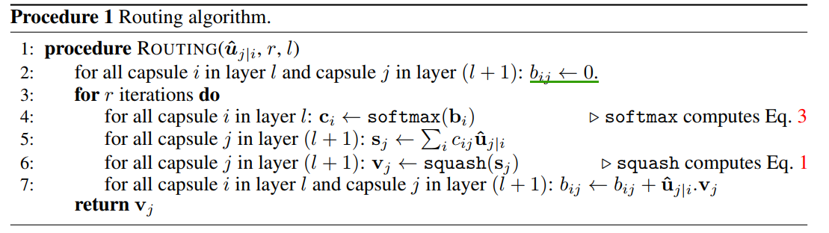

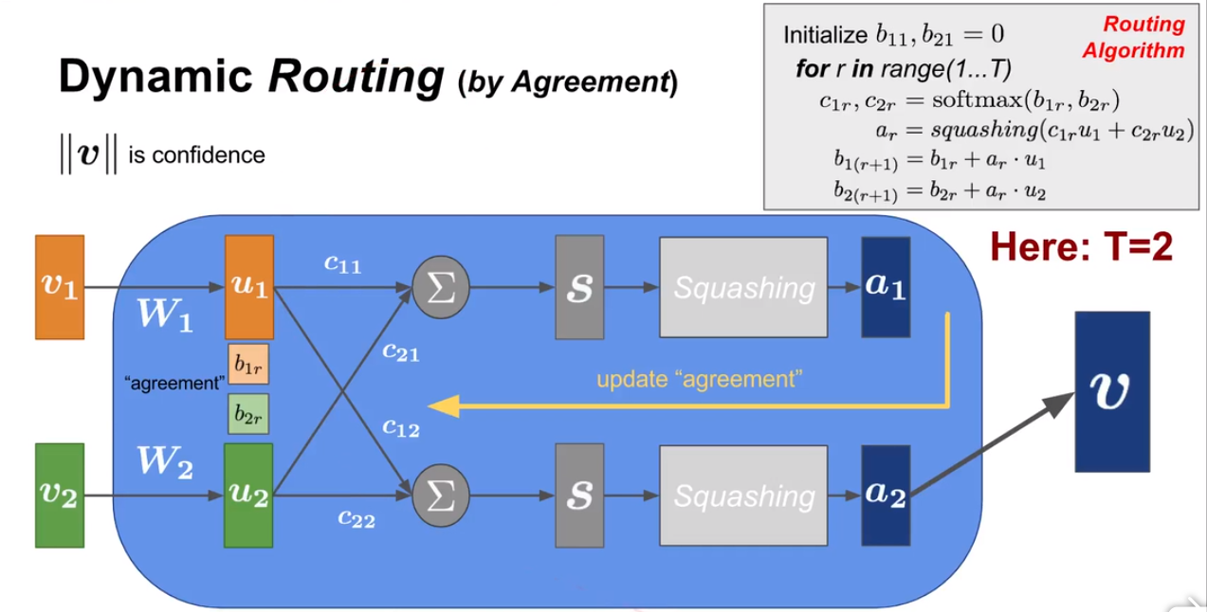
Dynamic routing
(routing by agreement)：
用来更新coupling coefficients
Agreement= 低层对高层的预测向量跟高层输出的相似程度
more effective than max-pooling
helpful to segment highly overlapping objects
Notes:
max-pooling which allows neurons in one layer to ignore all but the most active feature detector in a local pool in the layer below

Slide 4
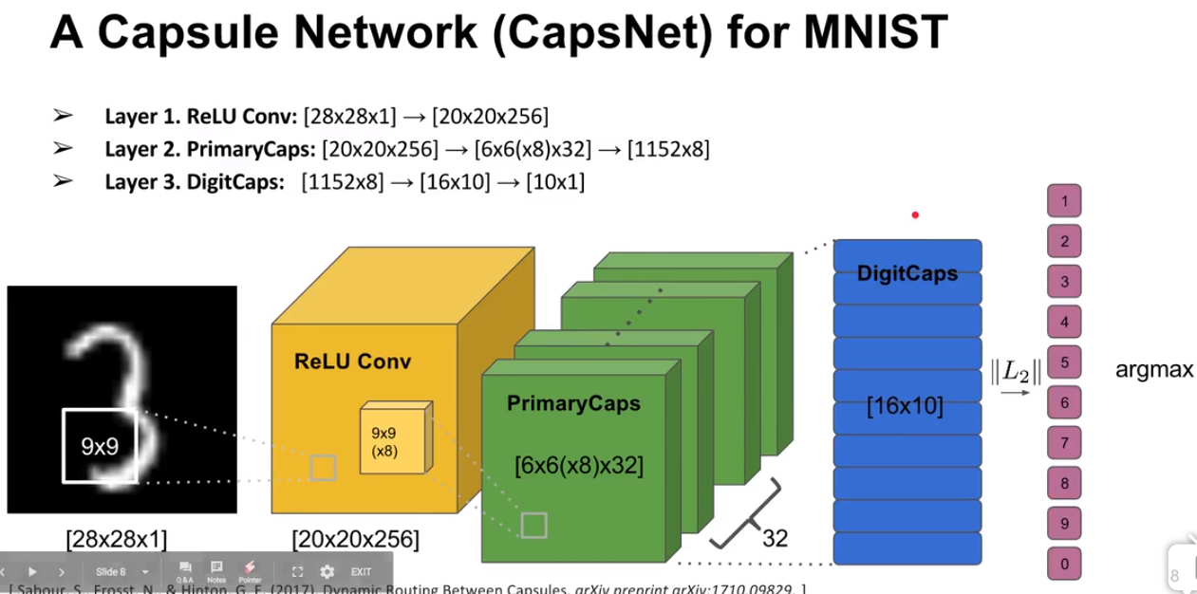

应用到具体任务： 识别MINST样本中的数字（0-9）
最高层（DigitCaps）设置10个capsule，分别对应一个数字
make all but the last layer of capsules be convolutional
Shallow architecture with only two convolutional layers and one FC layer
Conv: pixel intensities -> activities of local feature detectors -> PrimaryCaps
PrimaryCaps:
each primary capsule contains 8 convolutional units with a 9 × 9 kernel and a stride of 2
each capsule in the [6, 6] grid is sharing their weights with each other
see PrimaryCapsules as a Convolution layer
with “squashing” as its block non-linearity
have routing only between two consecutive
capsule layers (e.g. PrimaryCapsules and DigitCaps)
Notes:
虽然CNN的 标量和池化操作有不足，但是卷积操作还是非常好的，所以在…

Slide 5
应用到具体任务： 识别MINST样本中的数字（0-9）
设计Loss的思路 ：使用capsule 向量的长度代表对应数字存在的可能性
对于 对应着数字K的capsule来说，它的Loss(margin)是
样本标签是K时，Tk=1；Loss取决于前半部分，||Vk||应大于m+（0.9）;
样本标签不是K时，Tk=0；Loss取决于后半部分，||Vk||应小于m-（0.1）;
分类器总Loss应为最高层所有胶囊loss之和
W矩阵基于Loss，使用BP更新？

Slide 6
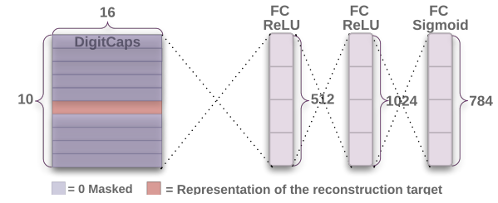
Reconstruction as a regularization method
Idea：
如果digit capsule能够有效地表示digit的全部属性，那么这种理想条件下，应该可以根据该胶囊的activity vector 重构出原始的digit图像
在CapsNet中加入用于重构图像的 “decoder” ,将重构的图像和原图像间的差异作为模型的一部分loss，激励digit capsule尽可能多地捕获数字的属性信息
Decoder 结构：
将对应正确数字的胶囊的vector 输入到三层全连接网络，
最终得到784维向量（28*28,每一维代表图像中一个像素）
Loss=Decoder.Loss*0.005+ capsNet. Loss 重构项可看做规范项

Slide 7
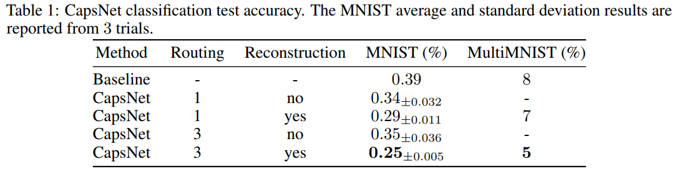
MNIST实验：
在没有使用数据增强的数据集上，不使用集成方法：：
标准CNN :计算开销类似 参数35.4M 错误率0.39%
CapsNet：参数更少,8.2M（无重构层时6.8M）error rate更低
CapsNet：加入重构层作为规范项，以及从一次路由变为3次路由时，预测效果变好
Robustness to Affine Transformations：测试模型在仿射变换得到的数据集上的预测效果
accuracy ：79%（CapsNet）>62% (CNN)
结论：相比于CNN， CapsNet 中的capsule能学到每个数字的更鲁棒性的特征表示
Notes:
训练模型使用的MNIST数据集不经过仿射变换，

Slide 8
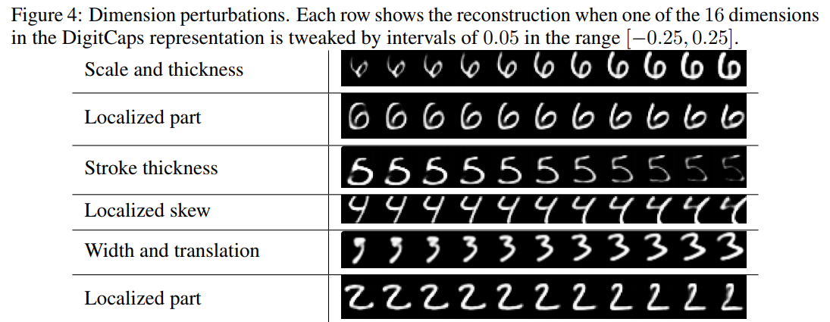
可视化：What the individual dimensions of a capsule represent
Digit capsule输出向量的每一维度代表数字的某种属性
普遍性质：笔画粗细，倾斜度等 特有性质：2的尾巴的长度
实验：
改变digit capsule 的活动向量在某个维度上的取值，看重构后的digit图像如何变化
Notes:
为了可视化地表现出某个维度代表的哪种属性，

Slide 9
Segmenting highly overlapping digits分割重叠数字实验
动态路由：类似于parallel attention mechanism，使得每个capsule注意到下层多个活跃的capsule，因而能够识别多个重叠的物体
MultiMNIST dataset：使用不同的数字叠加得到；80%重叠率
过程：分类时，将digit caps中最活跃的两个胶囊代表的数字，作为分类结果；
重构过程中，分别使用每个活跃胶囊构造一个对应的数字，最后整合图像
分类结果：
error rate of 5.0% 优于CNN
另一方面，Ba et.al. 在重叠率仅为4%上的数据集上也仅仅取得了相同的分类错误率：CapsNet的分类效果优于Ba的研究

Slide 10
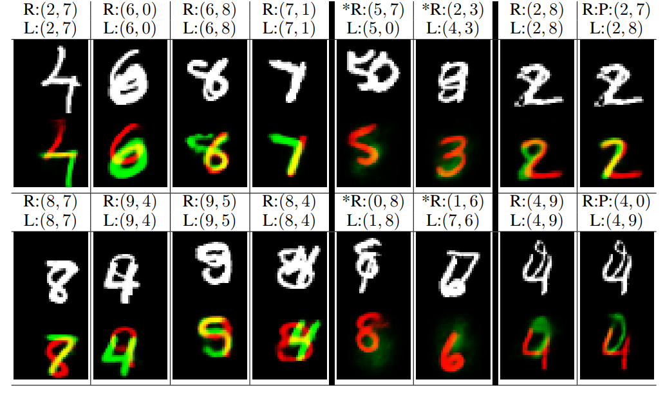
multiMNIST 重构结果：
L(a,b):标签中数字为a，b
R(a,b)：分类器预测结果，也就
是decoder重构目标是a,b
结论：
CapsNet在重叠数字图像上重构图像的能力：
说明DigitCaps层的胶囊确实能够从PrimaryCapslue层
收集到每个数字的特征（位置和格式）
Notes:
分割不是在像素的层次上进行的；
右两列：两张同样的图片，分类器predict为不同的结果，decoder据此重构。虽然右侧的predict 与标签不同，但是重构的结果对predict也很有说服力
中间：重构结果既不是标签也不是predict结果 云状的无意义 不会去强行重构不存在的数字
8中的圈不会识别为0 不是简单的将每个像素都分配给两个数字，而是说要想分配，还需要有其他因素支持这个分配

Slide 11
其他数据集上的效果：
CIFAR10 8个capslue网络集成，10.6% test error
（Is about what standard convolutional nets achieved when they were first applied to CIFAR10）
原因分析：尝试解释图中的一切信息；CIFAR-10数据集中，背景图像多变，很难使用小规模的网络建模，所以效果一般
smallNORB：2.7% test error rate, in-par with the state-of-the-art
SVHN：achieved 4.3% test error on the test set

